Slide 1
Fuentes
http://r-pkgs.had.co.nz/git.html
https://www.rstudio.com/resources/webinars/collaboration-and-time-travel-version-control-with-git-github-and-rstudio/
https://rogerdudler.github.io/git-guide/
https://help.github.com/
https://speakerdeck.com/alicebartlett/git-for-humans

Slide 2
Git
Control de versiones
Colaborar (otras personas o ‘future you’)
Hacer comentarios al código
Descentralizado

Slide 3
Seguridad:
Rollback es fácil (sin guardar en differente archivos)
Colaborar:
Issue tracking

Slide 4
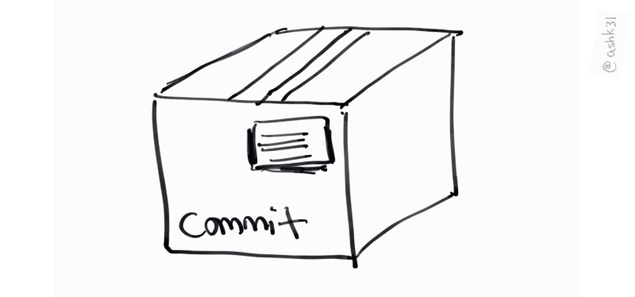
Commit
Pequeño paquete con cambios
Mensaje describir cual son las cambios
Unica identificación (sha)

Slide 5
Repository
Directorio con los archivos
Historial -> Línea con todos los commits

Slide 6
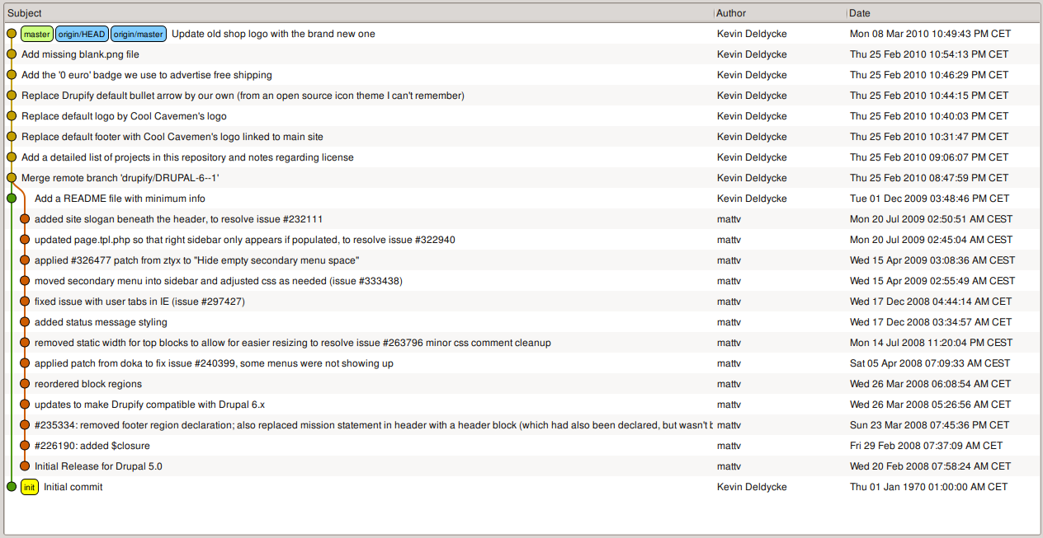
History example

Slide 7
Instalar
windows
https://git-for-windows.github.io/
mac
https://git-scm.com/download/mac
linux
https://git-scm.com/book/en/v2/Getting-Started-Installing-Git

Slide 8
Empezar
Nuevo
git init
Existe
(opcional fork)
git clone <link>

Slide 9
Remotes
git remote
git remote add <name> <link>
origin
upstream

Slide 10
Hacer un commit
hacer cambios
git status
git diff
git add
git commit -m “<mensaje>”

Slide 11
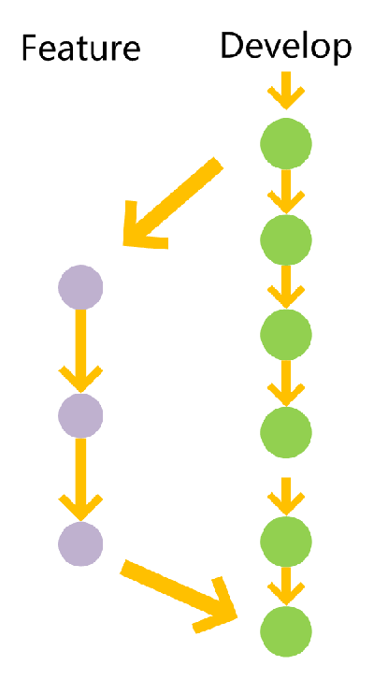
Branch
Funciones (features) separado
git checkout -B <name of branch>
git push <remote> <name of branch>

Slide 12
Pull Request
Título
De branch a branch
Descripción de los cambios
Los cambios
Comentadores
(opcional) labels

Slide 13
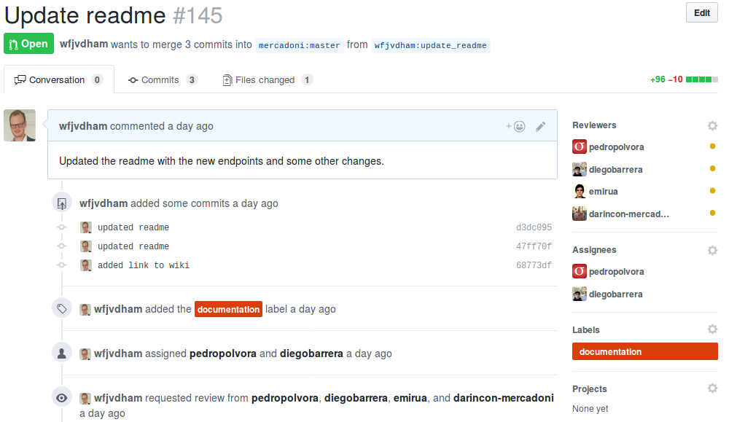

Slide 14
Rollback
git checkout <file_name>
git checkout <commit_sha>

Slide 15
Conflictos
Porque otra gente trabaja también en el mismo repositorio
git rebase
git add .
git rebase --continue

Slide 16
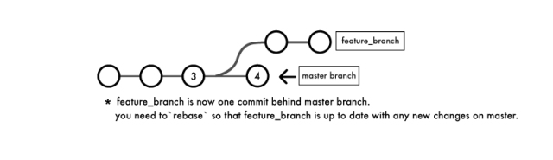
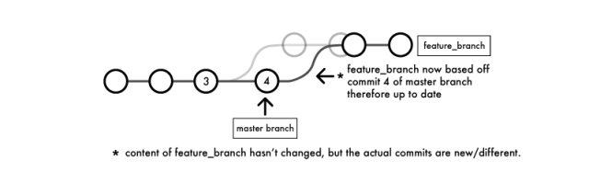

Slide 17
Cambiar entre branches
git stash
git stash pop

Slide 18
Archivos especiales
README.md
.gitignore

Slide 19
Ejercicio
Hacer un cambio en un de mis archivos y un PR al final
fork
branch

